Slide 1
تفخیم
و
ترقیق

Slide 2
باب تفخیم و ترقیق یکی از مبانی اصلی لهجه عربی است:
تلفظ حرکات(صداهای) عربی
تلفظ حروف عربی
مبانی لهجه عربی
تفخیم و ترقیق

Slide 3
تفخیم: درشت و پر حجم و غلیظ تلفظ کردن حرف
ترقیق: رقیق و کم حجم تلفظ کردن حرف
موارد تفخیم و ترقیق
تفخیم حروف استعلاء
تغلیظ و ترقیق لام
تفخیم و ترقیق راء
ص – ض- ط- ظ غ- خ -ق
طلب بلندی کردن

Slide 4
تغلیظ و ترقیق حرف لام در لفظ جلاله الله
تغلیظ: در صورتی که حرف قبل از آن فتحه یا ضمه داشته باشد.
مثال: اَللَّه – اِنَّ اللَّه – یَدُ اللّه
ترقیق: در صورتی که حرف قبل از آن کسره داشته باشد.
مثال: بِسمِ اللَّه – اَلحَمدُ لِلَّه – بِا اللّه – رَسُولِ اللَّه

Slide 5
تفخیم و ترقیق حرف راء
نکات مهم:
۱- اصولاً فتحه و الف مدی و نیز ضمه و واو مدی «خانواده تفخیم» و در مقابل، کسره و یاء مدی و نیز حرف یاء، «خانواده ترقیق» محسوب می شوند.
۲- برای تشخیص حکم حرف «راء»، اگر این حرف متحرک باشد، به حرکت آن توجه می کنیم. اما اگر ساکن بود، به حرکت ماقبل آن و اگر آن نیز ساکن بود به ماقبل ساکن توجه کرده و حکم را استخراج می کنیم.

Slide 6
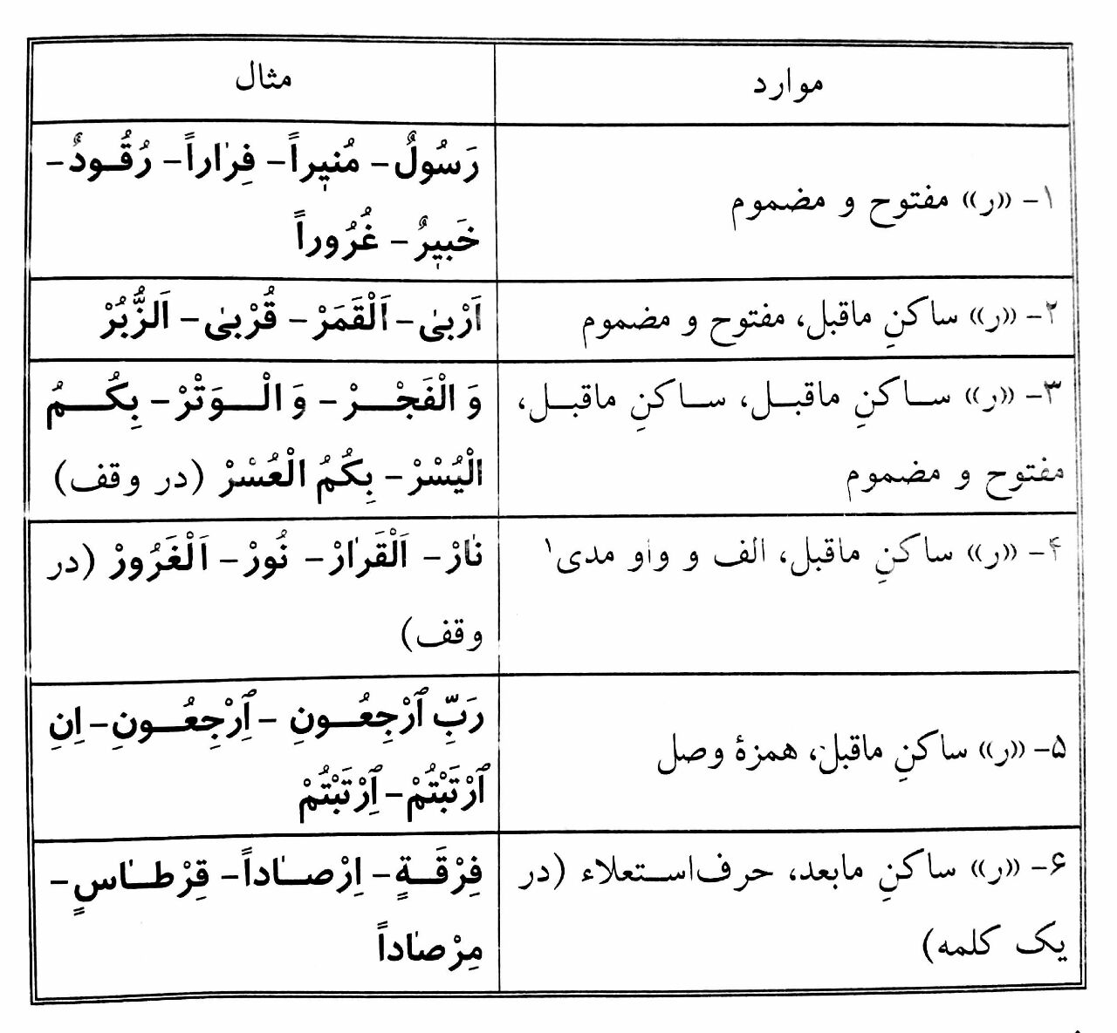
موارد تفخیم حرف راء:

Slide 7
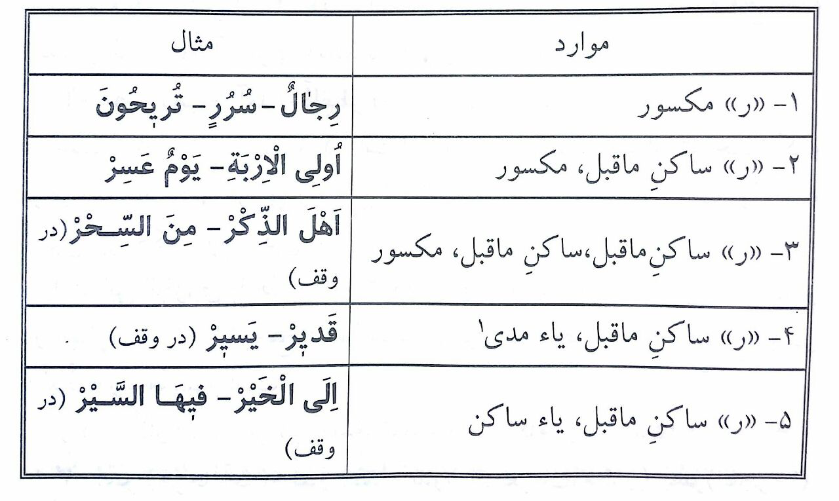
موارد ترقیق حرف راء:

Slide 8
چند نکته مهم:
۱- در چند کلمه هم ترقیق و هم تفخیم حرف راء صحیح است:
فِرْقٍ – مِصْرْ – اَلقِطْرْ – اَسْرْ – نُذُرْ - یَسْرْ
۲- حرف راء در عبارت «مَجْرَیهَا» (هود-۴۱)، ترقیق می شود چون الف مدی پس از آن اماله کبری می شود (لهجه اهل نجد در برابر فتح که لهجه اهل حجاز است).
۳- دقت شود حروف مفخم بر حروف مرقق مجاور خود تأثیر نگذارند.

